Slide 1
PLANIFICACIÓN CLASES VIRTUALES SEMANA N°31 FECHA :26/10/2020
Colegio Jean Piaget
Mi escuela, un lugar para aprender y crecer en un ambiente saludable

Slide 2
ASIGNATURA /CURSO | Educación Física / 4° Básico
NOMBRE DEL PROFESOR | Marcos Lucero Lizama
OBJETIVO DE APRENDIZAJE PRIORIZACIÓN NIVEL 1 | (OA6)Ejecutar actividades físicas de intensidad moderada a vigorosa que desarrollen la condición física por medio de la práctica de ejercicios de resistencia cardiovascular, fuerza, flexibilidad y velocidad, mejorando sus resultados personales
INDICADORES DE EVALUACIÓN PARA OA | Ejecutan actividades de movilidad articular y elongación muscular de tronco y extremidades.
CONTENIDO /HABILIDADES | Ejecutar/habilidades motrices
OBJETIVO DE LA CLASE | Ejecutan actividades de movilidad articular y elongación muscular de tronco y extremidades.
EVALUACIÓN | Se evaluará a través del ticket de salida

Slide 3
Reglas clases virtuales
Cuando inicies sesión debes mantener la cámara encendida.
Debes mantener el micrófono apagado y sólo activarlo cuando respondas a la lista, te hagan alguna pregunta o tengas alguna duda.
Preséntate con vestimenta adecuada para la clase.
Presentarse con los materiales necesarios para la clase.
El chat es sólo para escribir alguna pregunta o duda que tengas.
No consumas alimentos mientras estés en clases

Slide 4
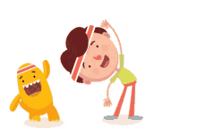
Importante:
Cuándo esté la animación de un lápiz, significa que debes escribir en tu cuaderno
Cuándo esté esta animación, significa que debes realizar los ejercicios de la guía.
Cuándo esté esta animación de un signo de pregunta, significa que debes pensar y analizar, sin escribir en tu cuaderno. Responder de forma oral.

Slide 5
Inicio Activación Conocimientos Previos
Movilidad y elongación muscular ¿Qué es la elongación muscular? La elongación muscular es el trabajo físico que se realiza dentro de una actividad deportiva, luego del ejercicio el musculo queda con una contracción en el cual por medio de la elongación logramos que el musculo llegue a un estado pasivo. ¿Qué es la movilidad articular? La movilidad articular consiste, como su nombre indica, en la capacidad de movimiento que presentan nuestras articulaciones Video demostrando movilidad y elongación muscular https://www.youtube.com/watch?v=MukczECqxlM

Slide 6
Desarrollo de la clase
Indicador: Ejecutan actividades de movilidad articular y elongación muscular de tronco y extremidades. Video explica los cuidados al realizar el ejercicio : https://www.youtube.com/watch?v=uxs7bY-Z6gs 1.-Ejercicio Plancha toque de hombros 2.-Realizar 12 toques de hombros 4.-Realizar 16 toques de hombros 5.-Realizar 20 toques de hombros ¿Cuáles son los cuidados que se deben tener al realizar el ejercicio? 1.- 2.- 3.-

Slide 7
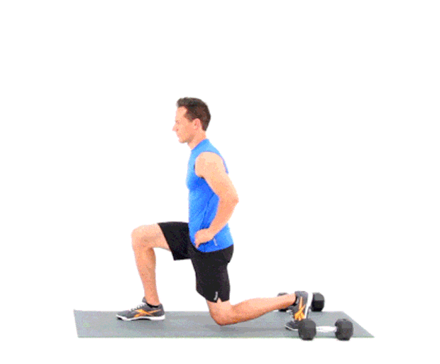
Desarrollo de la clase
Indicador: Ejecutan actividades de movilidad articular y elongación muscular de tronco y extremidades. Video explica los cuidados al realizar el ejercicio : https://www.youtube.com/watch?v=rUXE5JmNrKI 1.-Ejercicio Estocadas. 2.-Realizar 6 repeticiones (3 con cada pie) 3.-Realizar 8 repeticiones (4 con cada pie) 4.-Realizar 10 repeticiones (5 con cada pie) 5.-Repetir la secuencia 3 veces. ¿Cuáles son los cuidados que se deben tener al realizar el ejercicio? 1.- 2.- 3.-

Slide 8
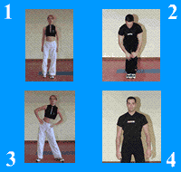
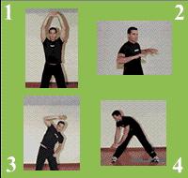
Desarrollo de la clase
Indicador: Ejecutan actividades de movilidad articular y elongación muscular de tronco y extremidades. Movilidad articular

Slide 9
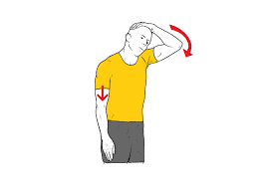
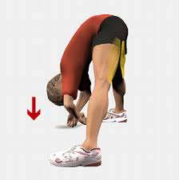
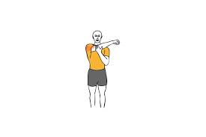
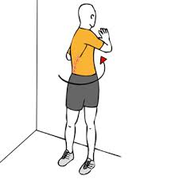
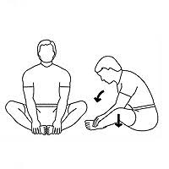
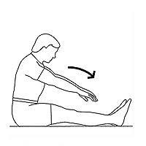
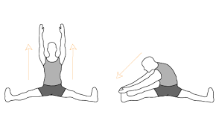
Desarrollo de la clase
Indicador: Ejecutan actividades de movilidad articular y elongación muscular de tronco y extremidades. Elongación Muscular

Slide 10
CIERRE
TICKET DE SALIDA 4° BÁSICO
ASIGNATURA EDUCACIÓN FÍSICA
SEMANA 31
Ticket de salida online
https://docs.google.com/forms/d/e/1FAIpQLSeltnpnGbqN4xt4RhvV_6vm62XtgN24LdIPFsRBwFbn8naF0w/viewform
Enviar fotografía de este ticket de salida al:
Correo: marcos.lucero@colegio-jeanpiaget.cl
Celular:+56964515300

